Slide 1


Microsoft Azure
Cloud alapozó képzés
2024. 02. 15.

Slide 2



Áttekintés
1. rész
Microsoft Azure története és fejlődése
Azure koncepció
Kinek a felelőssége?
Rendelkezésreállás
Mennyibe kerülhet?
2. rész
Compute, avagy számolási és szerver megoldások
Hálózati és hálózatbiztonsági megoldások
Tárolók (Storage)
Adat tárolás a felhőben
Konténer megoldások és mikroszolgáltatások
3. rész
Erőforrás elemzés és riasztás
Biztonságos felhő (irányelvek)
Hibrid megoldások
Felhőbe “költözés” (tanácsok)
Notes:
Nagyon sok az anyag, igyekszem nem mélyen IT-san beszélni, azonban néha az elkerülhetetlen
Ha gyors a tempó, akkor jelezzétek
Ha valami infó hiányzik, akkor kérdezzetek

Slide 3

1. rész

Slide 4
Mi a felhő?
“Internetről elérhető számítógépek összessége, amelyeken valamilyen alkalmazás és/vagy adatbázis működik”
Szerverek (host)
adatközpontokban
a világ több pontján
felhasználók/cégek közvetlenül nem férnek hozzá
alkalmazásokat futtatnak rajta
Cégek kiadásait drasztikusan csökkeni (eszköz és ember)
Pl.: Google szolgáltatások, Dropbox, Facebook, Instagram, TikTok
Legnagyobbak: Amazon AWS, Microsoft Azure, Google GCP
Notes:
- Felhő alapozó képzése videóanyag egyik első slideja ez, hogy kontextusba kerüljünk

Slide 5
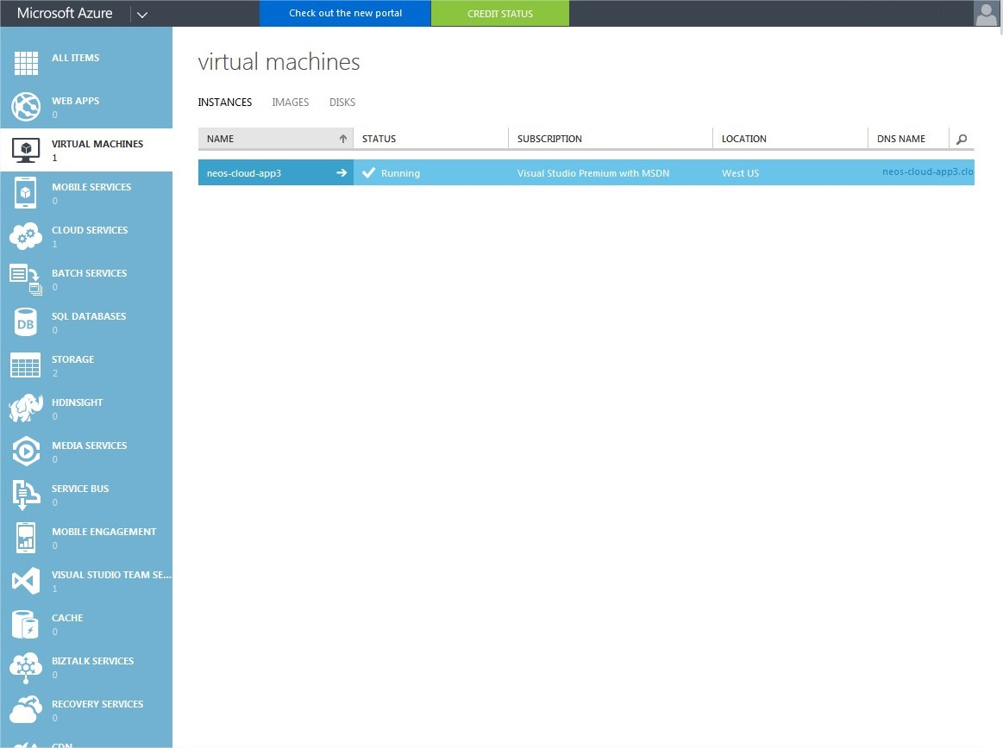
Azure története és fejlődése
Indulás: 2008. október
Cloud Services (V1)
Azure Service Manager (ASM)
IaaS fókusz
Hálózati kártyák nem külön erőforrások
Szinte csak Windows
Ami nem volt: szerep alapú jogok, erőforrás sablon, tag, házirend
Végleges „lekapcsolás”: 2017.
Notes:
- Én még játszottam ezzel régen. Elég nehézkes volt

Slide 6
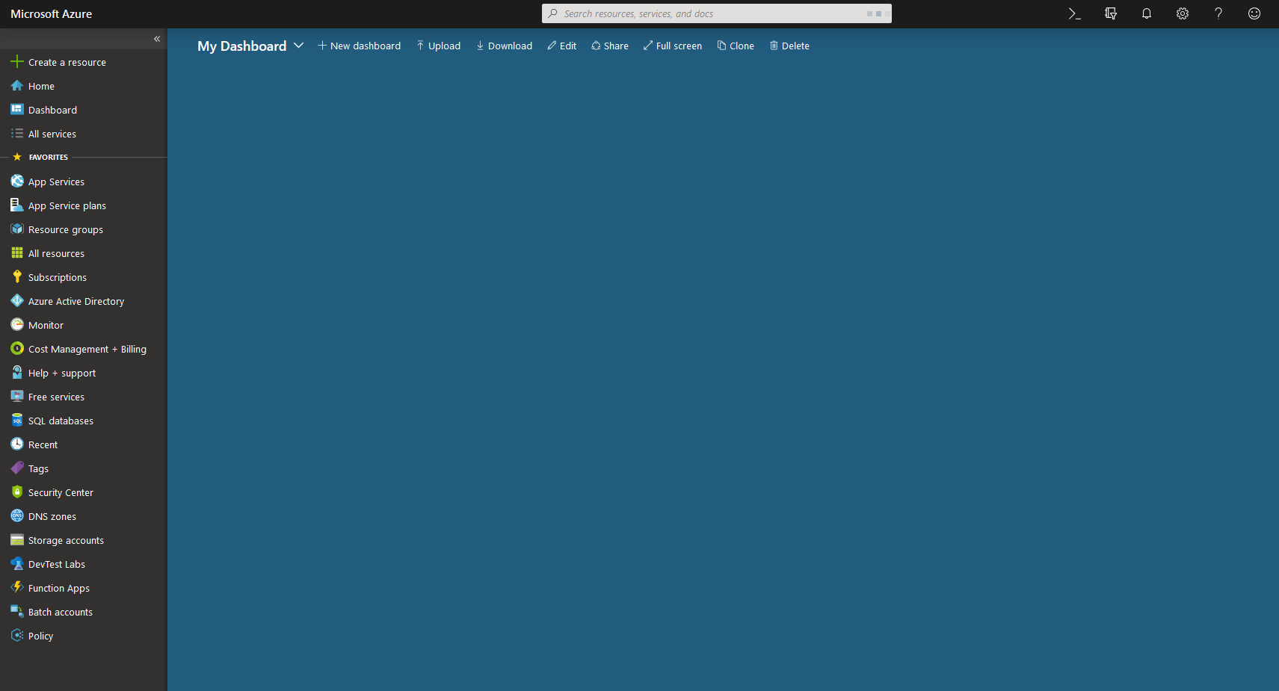

Azure története és fejlődése
2014. április: V2
Azure Resource Manager (ARM)
Új portál: https://portal.azure.com
IaaS, PaaS, SaaS, XaaS
Microsoft Linux
Minden építőkocka külön konfigurálható
Új dolgok:
szerep alapú jogok, erőforrás sablon, tag, házirend, erőforrás „zárlat”
Visszafelé kompatibilis
Notes:
Sokáig a VPN-t még a régi portálon kellett megcsinálni és 1-2 órán keresztül jött létre. Sokszor hibára is futott
Sok esetben bizonyos dolgokat csak script-ből lehetett megcsinálni

Slide 7
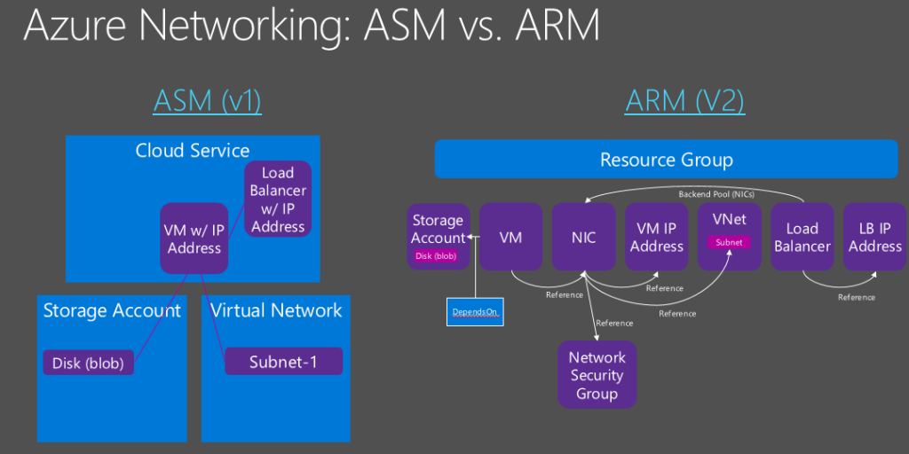
Notes:
Difference: How to deploy resources

Slide 8
Azure koncepció (fizikai)
Régió
Rendelkezésre állási zóna
Adatközpont
Adatközpont
Rendelkezésre állási zóna
Adatközpont
Régiók (Region)
Rendelkezésre állási zónák (Availability Zones)
Adatközpontok (Data Center)

Slide 9
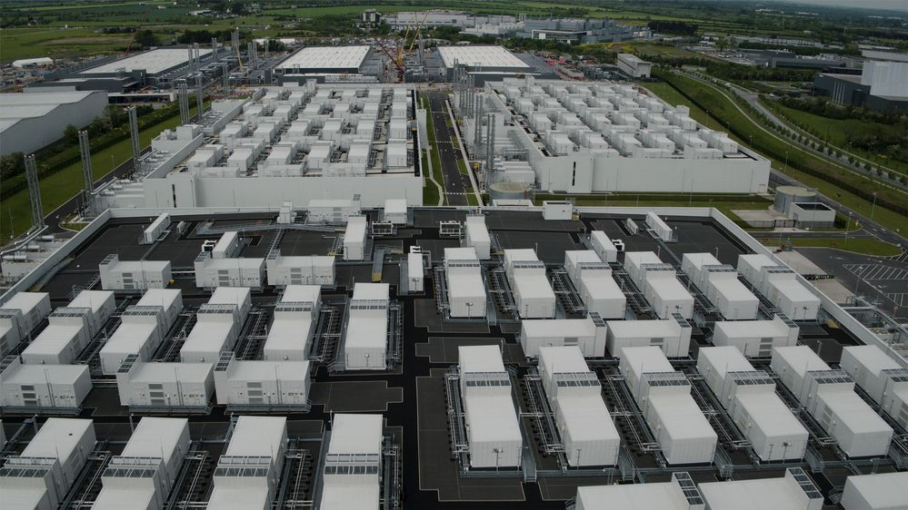
Adatközpontok
Redundancia és Hibatűrés
Áram, Klíma, Hálózat
Biztonság és hatékonyság
Notes:
- Egy ilyen adatközpontot csupán pár ember üzemeltet. Minden automatizált

Slide 10
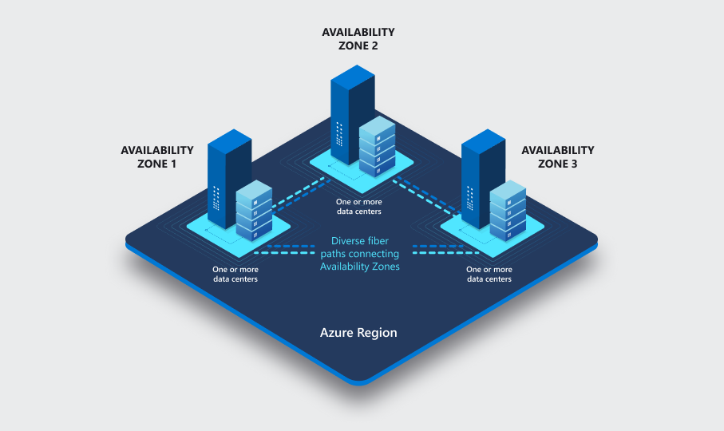
Rendelkezésre állási zónák
Egy vagy több adatközpont
Zónák között kapcsolat
Megfelelő távolság

Slide 11
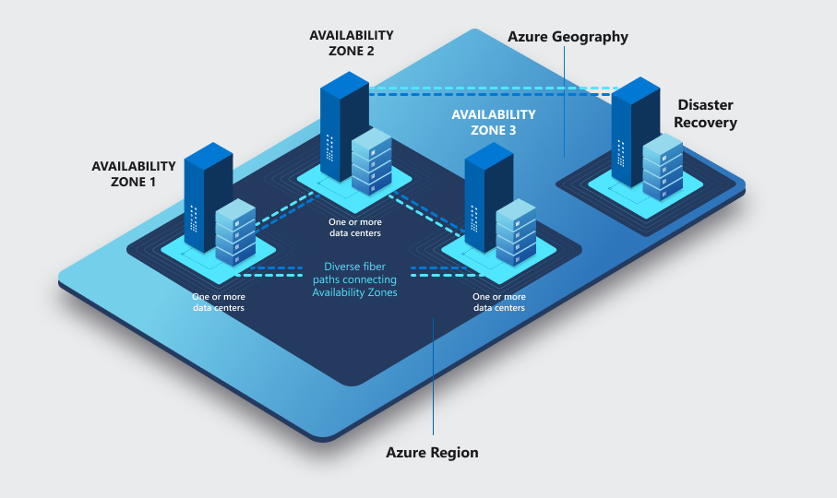
Azure Régiók
Egy vagy több rendelkezésre állási zóna
Régiók távolsága: 500 Km
Régió párok (DR)
*Peremhálózat
Notes:
Disaster Recovery, Business Continuity: Üzletfolytonosság
Peremhálózat: Edge Zone

Slide 12
Azure koncepció (logikai)
Tenant
Subscription 1
Resource Group 1
Subscription 2
Resource Group 3
Database 1
Database 2
Resource Group 2
VM
Disk
Bérlő (Tenant)
Előfizetés (Subscription)
Erőforrás csoport (Resource Group)
Erőforrások (Resource): Virtuális gép, hálózat, adatbázis, ...

Slide 13

Demó
Azure Portál

Slide 14
Kinek a felelőssége?
Megosztott felelősség
Microsoft (M)
Ügyfél (Ü)
Közös (K)
 | SaaS | PaaS | IaaS | Hagyományos
Adat és információ | Ü | Ü | Ü | Ü
Eszközök (PC, Laptop, Mobil) | Ü | Ü | Ü | Ü
Fiókok és azonosítók | Ü | Ü | Ü | Ü
Azonosítás és felhasználói adatbázis | K | K | Ü | Ü
Alkalmazások | M | K | Ü | Ü
Hálózat kezelése | M | K | Ü | Ü
Operációs Rendszer | M | M | Ü | Ü
Fizikai szerverek | M | M | M | Ü
Fizikai hálózat | M | M | M | Ü
Adatközpontok | M | M | M | Ü

Slide 15

Rendelkezésre állás
„Az Azure Service Level Agreement (SLA) leírja a Microsoft kötelezettségvállalásait az egyes Azure-szolgáltatások rendelkezésre állási idejére és csatlakoztathatóságára vonatkozóan.”
99,5%
max. 7 perc 12 másodperc kiesés naponta
99,9%
max. 1 perc 26 másodperc naponta
99,95%
max. 43 másodperc kiesés naponta
99,99%
max. 8 másodperc kiesés naponta
99,999%
max. 0,8 másodperc kiesés naponta
Szolgáltatási szintek (százalékosan)
Szolgáltatásonként eltér
Árat befolyásolja
Számtalan lehetőség a rendelkezésreállás növelésére

Slide 16

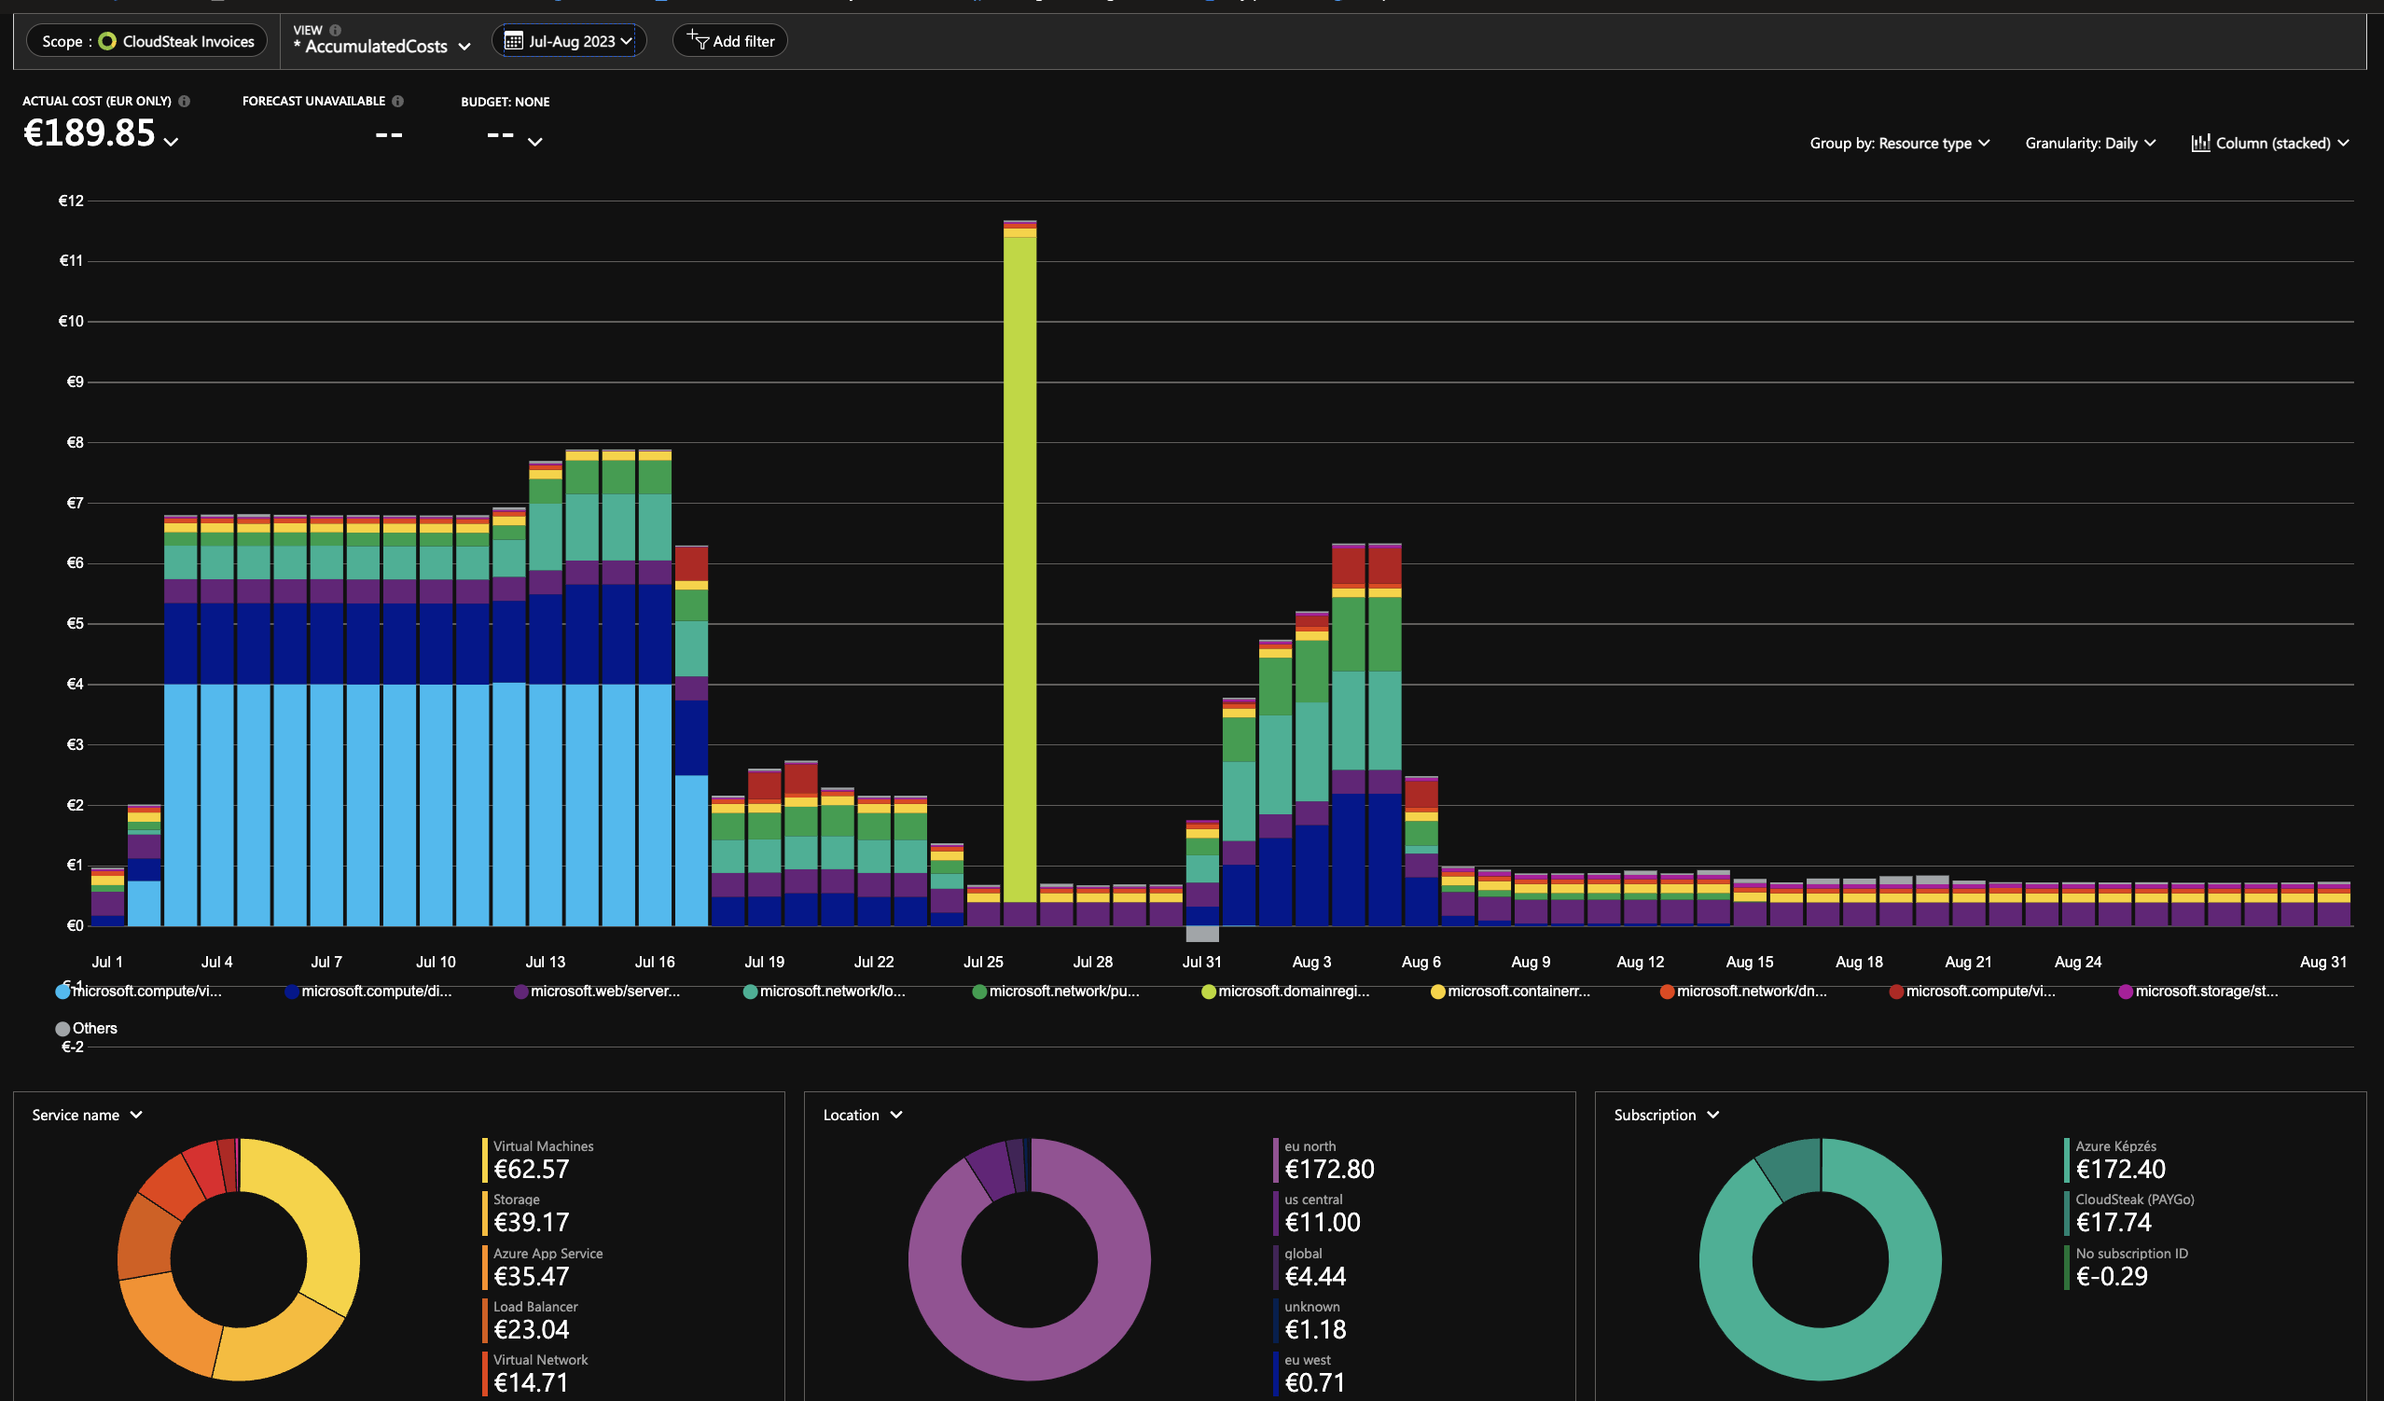
Mennyibe kerülhet?
A felhő is csak akkor gazdaságos, ha okosan használjuk
Pay-As-You-Go
Ingyenes erőforrások
Ár kalkulátor (https://azure.microsoft.com/hu-hu/pricing/calculator)
Automatizálás / skálázás
Ha nem használod, kapcsold le!
Fenntartott példányok (akár 80%)
Költség figyelés (Cost Management)
Költségkeret (Budget)

Slide 17
2. rész
Notes:
2024.02.15. 10:44

Slide 18
Compute, avagy számolási és szerver megoldások

Slide 19
Compute, avagy számolási és szerver megoldások
Virtuálisgép
Virtuálisgép-méretezési csoportok (VMSS)
App Services (WebApp)
Function Apps
Logic Apps (workflow)
Batch
Dedikált kiszolgáló
SQL Server on Azure VM
Spot VM
Azure Spring Apps
AKS
Service Fabric
Notes:
VMSS: több 1000 szerver is lehet
Batch: Nagy scriptek futtatása. OS-t lehet választani hozzá. Skálázható
Spring Apps: PaaS. Teljesen felügyelt, VMWare Tanzu, Alkalmazás map

Slide 20
Virtuálisgép
Több típus (felhasználási területtől függően)
Windows és Linux
Saját licensz (Windows)
Update Domain / Fault Domain
Leállítva (felszabadítva)!
Piactér (Marketplace)
Típus | Méretek | Leírás
Általános célú | B, Dsv3, Dv3, Dasv4, Dav4, DSv2, Dv2, Av2, DC, DCv2, Dpdsv5, Dpldsv5, Dpsv5, Dplsv5, Dv4, Dsv4, Ddv4, Ddsv4, Dv5, Dsv5, Ddv5, Ddsv5, Dasv5, Dadsv5 | Kiegyensúlyozott processzor-memória arány.
Számításoptimalizált | F, Fs, Fsv2, FX | Magas processzor-memória arány.
Memóriaoptimalizált | Esv3, Ev3, Easv4, Eav4, Epdsv5, Epsv5, Ev4, Esv4, Edv4, Edsv4, Ev5, Esv5, Edv5, Edsv5, Easv5, Eadsv5, Mv2, M, DSv2, Dv2 | Magas memória-processzor arány.
Tároptimalizált | Lsv2, Lsv3, Lasv3 | Nagy lemezteljesítmény és I/O ideális big data-, SQL-, NoSQL-adatbázisokhoz, adattárházakhoz és nagy tranzakciós adatbázisokhoz.
GPU | NC, NCv2, NCv3, NCasT4_v3, ND, NDv2, NV, NVv3, NVv4, NDasrA100_v4, NDm_A100_v4 | Elérhető egy vagy több GPU-val.
Nagy teljesítményű számítás | HB, HBv2, HBv3, HC, H | A leggyorsabb és legerősebb processzorral.
Notes:
Update domain: Amikor frissítik a hosztokat (gazda gép), akkor a meglévő VM-eink hány gazda gépre legyenek telepítve. Pl: van 3 vm és update domain 2, akkor 2 db vm egyik hoszton 1 vm másik hoszton és így minimum 1 db mindig fut
Fault domain: A gazda gépek hány rack-ben legyenek a szerverteremben. Pl: 3 gép esetén a fault domain 2, akkor 2 db rack szekrényben lesz a 2 host. Ha az egyik rack-ben valami tönkremegy, akkor is minimum 1 db gép elérhető marad
Stopped (deallocated): Leállítva (felszabadítva)
Piactér az a hely, ahol a legegyszerűbb az erőforrások létrehozása

Slide 21

Dedikált kiszolgáló Spot VM Fenntartott példány

Slide 22
Demó
VM
Notes:
Időtartam: 8 perc

Slide 23
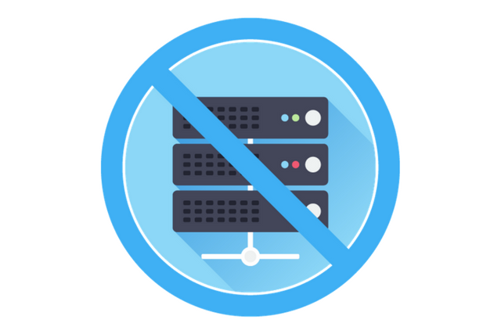
Kiszolgáló nélküli megoldások
Nincs virtuálisgép
PaaS
Gyors
”Csak” fejleszteni kell
Git támogatás
CI/CD
Átmeneti környezet
SSL
Saját domain név
App Service Plan
Izolált környezet!

Slide 24
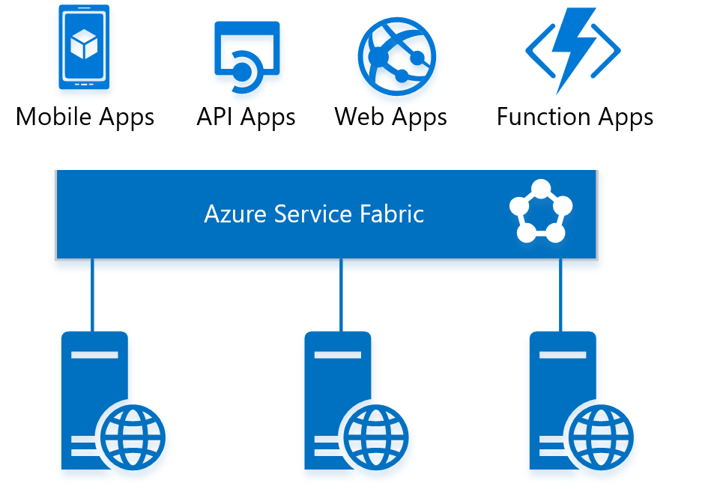
App Service Plan
Kiszolgáló mentes megoldásokhoz
Windows, Linux
Skálázható (Virtuálisgépek tulajdonságai)
„Tarifacsomag”: tulajdonságok és méret
Típusok:
Megosztott (Ingyenes és megosztott)
Dedikált (Alap, Standard, Prémium)
Izolált

Slide 25

App Services
Kiszolgáló nélküli megoldás (PaaS)
Web Apps, API Apps vagy Mobile Apps
Legnépszerűbb program nyelvek
Git támogatás
CI/CD
Deployment Slot (átmeneti környezet)
Számlázás: App Service Plan
App Services
ASP.NET
NodeJS
PHP
Java
Python
HTML
.NET Core
Go

Slide 26

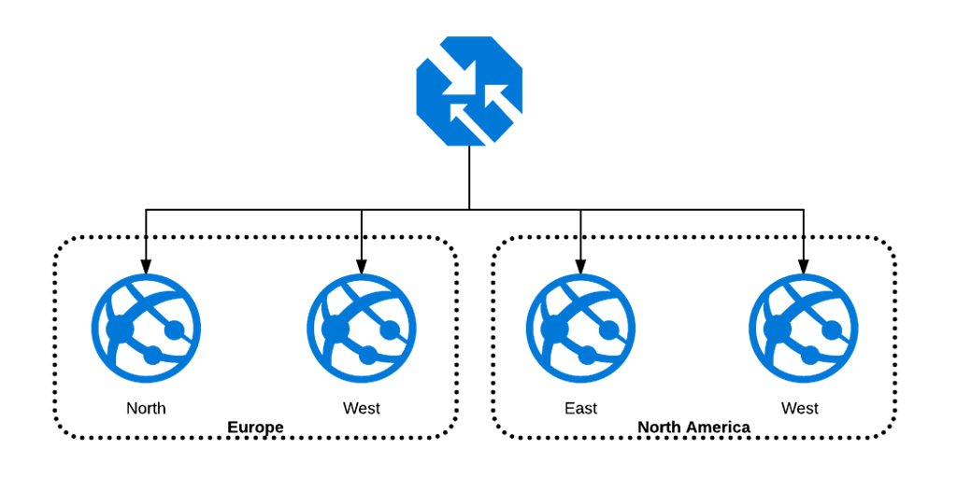
Web App
App Service – Kiszolgáló mentes
Webes alkalmazások gyorsan
WordPress, HTML
Terhelés elosztás
Deployment Slot
Monitorozás
Saját domain és tanúsítvány
Számlázás: App Service Plan

Slide 27

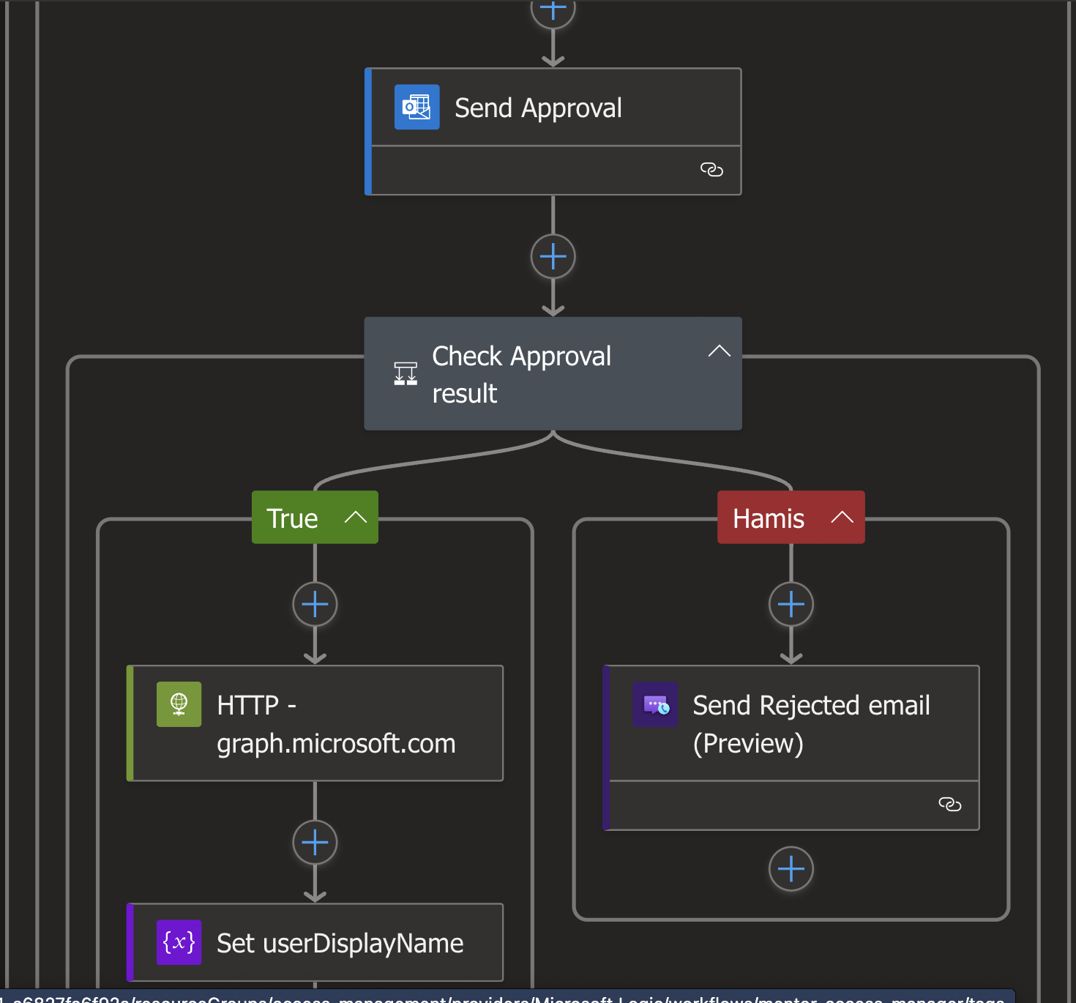
Logic App
App Service – Kiszolgáló mentes
Workflow
Varázsló
Grafikus felület
Sablonok
Ütemezés
Bármi, amihez workflow kell ☺
Számlázás: App Service Plan

Slide 28
Demó
https://github.com/cloudsteak/trn-node-demo
Web app
Notes:
Időtartam: 15 perc

Slide 29
Hálózati és hálózatbiztonsági megoldások

Slide 30
Hálózati és hálózatbiztonsági megoldások
Virtuális Hálózat
Application Gateway
Traffic Manager
Terheléselosztás
CDN (Content Delivery Network)
Azure Bastion
Azure DNS
WAF (Web Alkalmazás Tűzfal)
Network Security Group
DDos Protection
VPN Gateway
Express Route

Slide 31

Virtuális hálózat
Virtuális hálózat
(10.10.0.0/16)
Alhálózat
(10.10.1.0/24)
Alhálózat
(10.10.2.0/24)
Alhálózat
(10.10.3.0/24)
IPv4 és IPv6 támogatás
Biztonságos kommunikáció
A cím készletén osztozik az összes alhálózat
Alhálózat első 5 IP-je foglalt (0-4)
Bastion Host, DDoS védelem, Tűzfal (DMZ)
Max. 1000 (előfizetésenként)
Max. 3000 alhálózat (előfizetésenként)
VNet Peering (max. 500)
Network Security Group & Application Security Group
Notes:
- Bastion host: Jump szerver, bástya kiszolgáló

Slide 32






Azure DNS
A DNS tárolja a domain nevekhez tartozó IP címeket
Standard
Gyors és megbízható
DNS szerver
https://gerillamentorklub.hu
185.75.192.3
Notes:
2023.09.08. 12:12

Slide 33

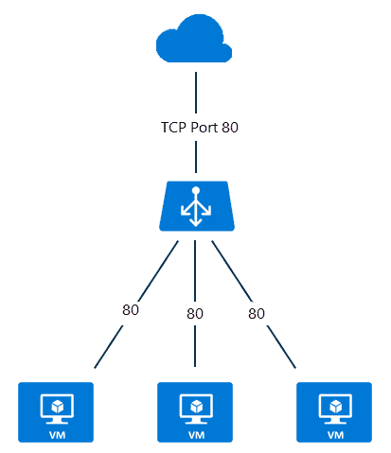
Terhelés elosztás
Alkalmazás magas rendelkezésre állás és teljesítmény optimalizálás
Szabályok alapján osztják el a terhelést
Bizonyos hálózati forgalmat tudnak csak kezelni
Könnyen skálázhatók
A háttér rendszerek egészségi állapotát figyelik
Notes:
2023.09.08. 13:00

Slide 34
Tárolók (Storage)

Slide 35
Tárolók (Storage) és mentési megoldások
Azure Blob Storage
Data Lake Storage
Archive Storage
Disk Storage
Azure Files
Azure Data Box
Azure Backup
NetApp Files

Slide 36

Azure Disk Storage
Virtuálisgép lemez (IaaS)
Felügyelt diszk
Standard HDD, Standard SSD, Prémium SSD, Ultra Disk
HDD méretek: 32 GB – 32 TB
SSD méretek: 4 GB – 8 TB
A teljes méretért fizetni kell!
Típus befolyásolja a SLA-t és a sebességet
Helyi vagy Zóna redundancia

Slide 37

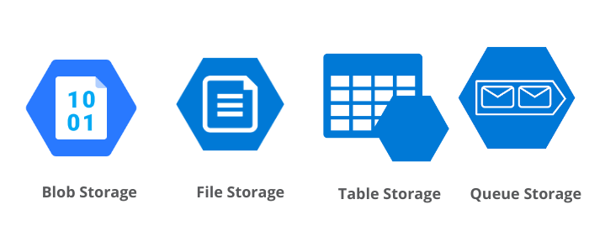
Azure Storage Account
Tárfiók: Adattárolás
Több megoldás egyben
Olcsó
Biztonságos (SAS, kulcsok, https, ...)
Nincs valódi korlát (5 PB)
Helyi-, Zóna- és Georedundáns adat tárolás
Data Lake Storage Gen2
Statikus weboldal

Slide 38




Tárfiók típusok
 | Blob Storage | File Storage | Table Storage | Queue Storage
Mi is ez | Hatalmas, hibatűrő diszk | Fájlszerver | NoSQL adatbázis | Üzenet sor adatbázis
Tárolt objektumok | Fájlok | Megosztott fájlok | JSON objektumok | Üzenetek
Mire használható? | Fájlok tárolása weboldalakhoz, alkalmazásokhoz, mentésekhez | Fájlmegosztás szervezeten belül | Alkalmazások mögötti adatbázis adatainak tárolása | Üzenetek tárolására
Biztonság | HTTPS, Elsődleges és másodlagos kulcs, SAS, Tűzfal, Titkosítás, Redundancia | TCP, UDP | HTTP, HTTPS, HTTP/2 | HTTP, HTTPS, HTTP/2
Példa | Saját weboldalam számára itt tárolom a képeket. (akár CDN-el) | „K” meghajtó | WebShop adatbázis | WebShop megrendelések
Notes:
- Table Storage: PartitionKey, RowKey. Storage Explorer

Slide 39
Adat tárolás a felhőben - adatbázisok -

Slide 40

Adat tárolás a felhőben
MS SQL
SQL Server on VM
SQL
Azure Database for MySQL
Oracle Database @Azure
NoSQL
Azure Cosmos DB
Gyorsítótár
Cache for Redis
Azure SQL Managed Instance
Azure SQL
Azure SQL Database
Azure Database for MariaDB
Azure Database for PostgreSQL
Table Storage
Notes:
Fehér: MSSQL
Kék: SQL
Sárga: NoSQL
Piros: Redis

Slide 41
Adat tárolás a felhőben SQL vs. NoSQL
SQL
NoSQL
Relációs adatbázis (RDBMS)
Előre definiált, statikus adatszerkezet(táblák, mezők, indexek)
Hierarchikus adattárolás nem támogatott
Bonyolult adatlekérdezésre optimalizálva
Vertikális skálázás jellemzi
MS SQL, MySQL, MariaDB, PostgreSQL, Oracle
Nem relációs adatbázis
Dinamikus adatszerkezet (a tárolt objektum határozza meg a struktúrát)
Hierarchikus adatok tárolására optimalizálva
Egyszerű adatlekérdezésre optimalizálva
Horizontális skálázás jellemzi
MongoDB, CosmosDB, Cassandra

Slide 42
Demó
https://github.com/cloudsteak/trn-azure-webapp-sql
WebApp +
SQL
Notes:
2023.09.08. 14:05
2024.02.15. 14:08

Slide 43
Konténer megoldások és mikro szolgáltatások

Slide 44

Konténer megoldások és mikroszolgáltatások
AKS (Azure Kubernetes Service)
Azure Red Hat OpenShift
Service Fabric
Container Instances
Container Registry
Azure Container Apps
Web App for Containers
Azure functions

Slide 45
Konténer megoldások Docker vs. Virtualizáció
Alkalmazás
Alkalmazás
Alkalmazás
Guest Operációs rendszer
Guest Operációs rendszer
Guest Operációs rendszer
Alkalmazás
Alkalmazás
Alkalmazás
Alkalmazás
Hypervisor (virtulizációs réteg)
Docker
Host Operációs rendszer
Host Operációs rendszer
Fizikai szerver
Fizikai szerver

Slide 46
Konténer megoldások
Docker
Virtualizáció
„Enyhe” izoláció a konténer és a host között
Nincs külön vendég operációs rendszer
Minden Docker konténer példány ugyanazon verziójú OS-t használ
Kezelés: Docker, Kubernetes, OpenShift
Terheléselosztás: Orchestrator
Komlex alkalmazások egyben költöztetése
Teljes izoláció a host és a guest-ek között
Külön vendég operációs rendszer
A virtuális gépek, különböző verziójú OS-t is használhatnak
Kezelés: Virtualizációs megoldás
Terheléselosztás: Load balancer
Alkalmazás telepítés körülményes

Slide 47

Container Registry (ACR)
Docker image (kép) tároló
Privát és Publikus
Védett (kulcsok, titkosítás, izoláció, tűzfal)
Standardizált: Kubernetes, OpenShift, Docker instances, App Services
Automatizálás
Georeplikáció

Slide 48

Container Instances
Container Registry
Redis
NGINX
Docker host
Konténer példány 1
Konténer példány 2
Felhasználó 1
Internet
Felhasználó 2
Konténer példány 3
Docker konténer (tároló)
Nem szükséges kiszolgáló
Gyors létrehozás
Izoláció
DockerHub és Azure Container Registry
Automatizáció: Logic App, Queue, Azure Function

Slide 49


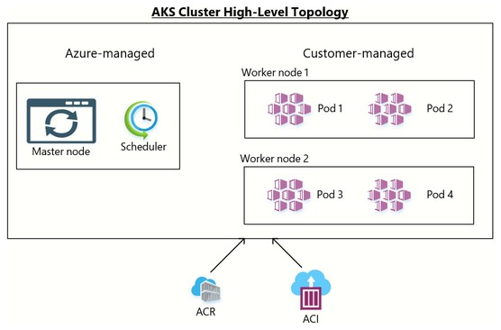
Azure Kubernetes Services (AKS)
Kubernetes (K8s)
Container Orchestrator
Üzembehelyezés
Felügyelet
Kezelés (tárhely, hálózat)
Terheléselosztás
Skálázás
Node, Namespace, Pod (több konténer)
Mikroszolgáltatások
Visual Studio Code
GitHub actions, Azure DevOps

Slide 50
3. rész

Slide 51
Erőforrás elemzés és riasztás

Slide 52

Erőforrás elemzés és riasztás
Azure Monitor
Azure Metrics Advisor
Network Watcher
Cost Management

Slide 53
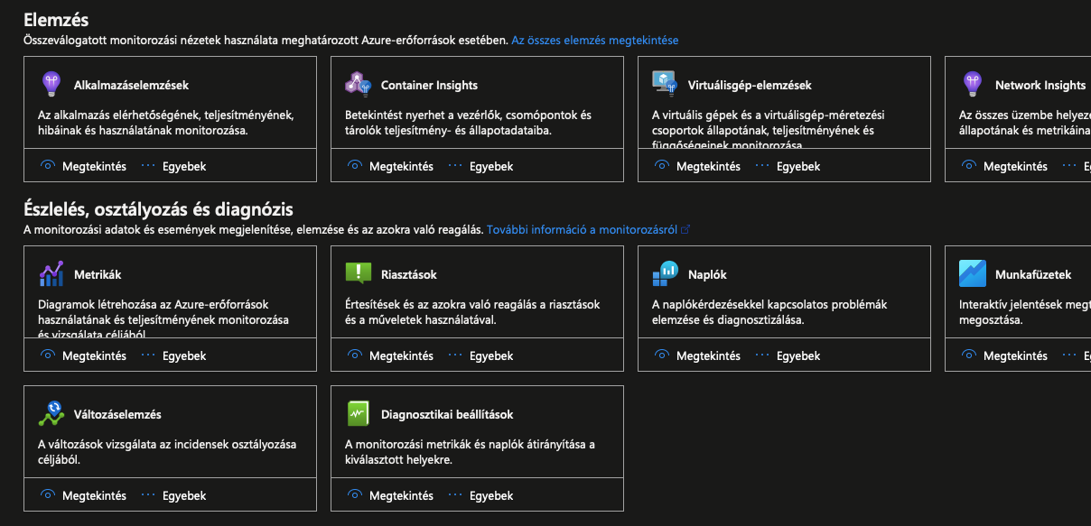
Azure Monitor
Telemetrikák gyűjtése és elemzése
Teljesítmény és rendelkezésre állás
Logok elemzése
Diagnosztikai beállítások
Riasztások
Alkalmazás és virtuálisgép elemzés
Diagramok létrehozása
Notes:
Tudok riasztásokat beállítani több küszöbérték és paraméter megadásával, hogy időben tudjam észlelni és kezelni a problémákat

Slide 54
Biztonságos felhő

Slide 55

Biztonságos felhő
Termékek:
Security Center
Azure Advisor
Azure Sentinel (SIEM)
Network Watcher
Aktivitások:
SSL tanúsítvány
Titkosítás
Erős jelszavak
Two-Factor authentication (több-faktoros authentikáció)
Megbízható megoldások
Legfrissebb szoftverek
Érzékeny adatok védelme

Slide 56
Hibrid megoldások

Slide 57
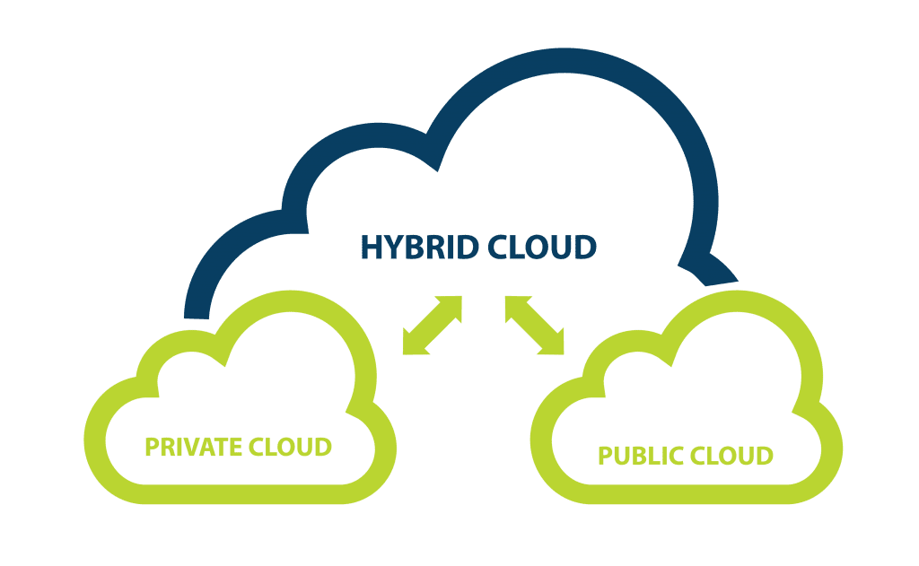
Hibrid megoldások
Több felhős megoldások. Hagyományos megoldások felhővel kiegészítve.
Azure Active Directory
Azure DevOps
Azure Express Route
Azure Sentinel
Azure Stack (+ HCI, Edge, HUB)
Security Center
Azure Arc
Azure VPN
StorSimple

Slide 58
Felhőbe “költözés”

Slide 59

Felhőbe “költözés”
Tervezés, tervezés, tervezés
Képzett személyzet
Felhő szolgáltató
Technológia
Termékek:
Database Migration Service
Azure Migrate
Módszerek:
„Lift-and-Shift”
Teljes telepítés
Újjáépítés
Újra tervezés
Mikroszolgáltatások
Költség
Idő
Teljesítmény
Erőforrások
Cél

Slide 60
Felhőbe “költözés”
Felmérés
Függőségek
alkalmazás
Terv, stratégia
Hogyan?
Mit?
adat
hálózat
technológia
Miért?
Milyen lépések szükségesek?
Ütemezés
Létrehozás
Új infrastruktúra a felhőben
Felhasználók
Erőforrások
Replikáció
Ha lesz átmeneti állapot
Állapot ellenőrzés
Végső ellenőrzés
Fázisonként
Biztonsági
Pilot
Adat
Teljesítmény
...
Régi környezet lekapcsolása

Slide 61


Köszönöm!
GitHub: https://github.com/cloudsteak
Blog: https://cloudsteak.com
LinkedIn: https://www.linkedin.com/in/tibor-kiss-the1bit

Slide 62
Linkek
Demók, segédletek: https://github.com/cloudsteak/mentor-klub-azure
Szótár: https://cloudsteak-gmk-shared.s3.eu-central-1.amazonaws.com/all-cloud-glossary.png
Felhők összehasonlítása: https://lucid.app/lucidchart/13fde51a-271f-456a-b2b3-ef6869f9ee6a/view?page=GiFLkXTb1E1J
Ár kalkulátor: https://azure.microsoft.com/hu-hu/pricing/calculator/
Szolgáltatás korlátok: https://learn.microsoft.com/hu-hu/azure/azure-resource-manager/management/azure-subscription-service-limits
Azure dokumentáció: https://azure.microsoft.com/hu-hu
Azure CLI: https://learn.microsoft.com/hu-hu/cli/azure/

Slide 63

Kérdések

Slide 64
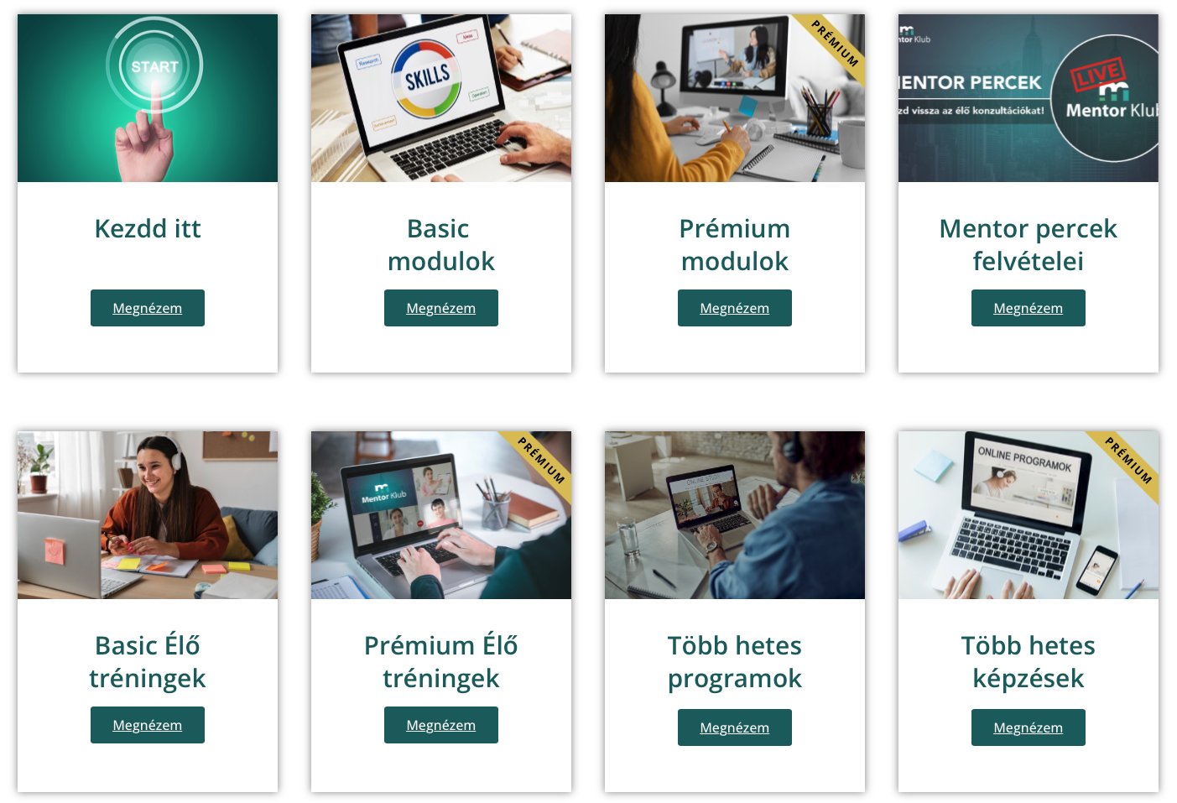
További képzések
https://gerillamentorklub.hu

